Slide 1




FUNGSI PERPUSTAKAAN
Rahmat Fadhli, S.IIP., M.A.

Slide 2

01
Penyimpanan
02
Penelitian
Fungsi
Perpustakaan
03
Informasi
04
Pendidikan
05
Kultural

Slide 3
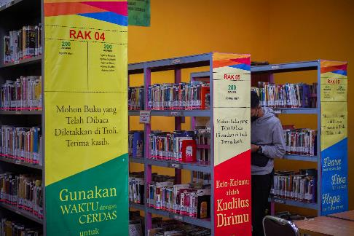
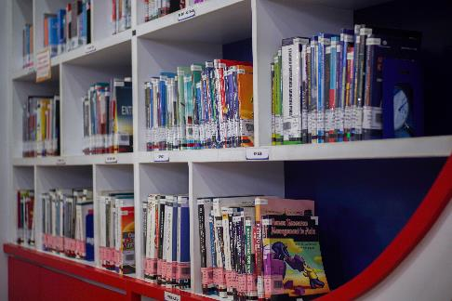

Penyimpanan
Bertugas meyimpan koleksi yang diterimanya

Slide 4
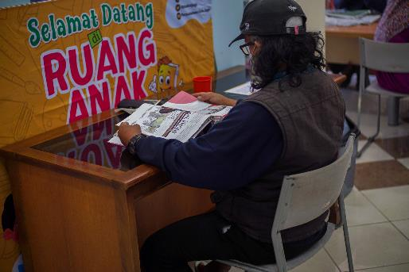
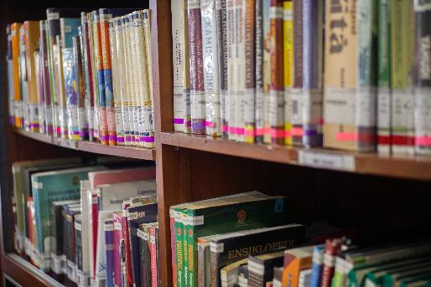
Penelitian
Menyediakan koleksi untuk kegiatan penelitian

Slide 5
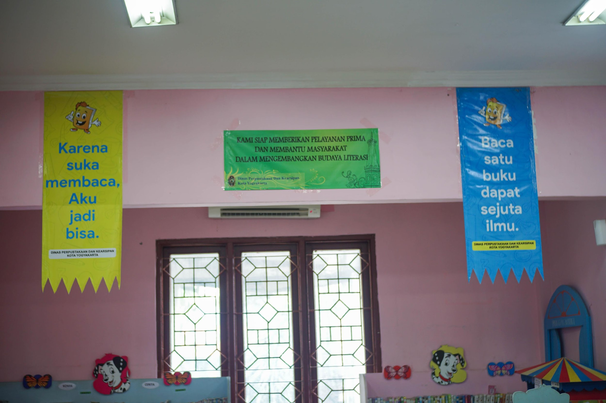
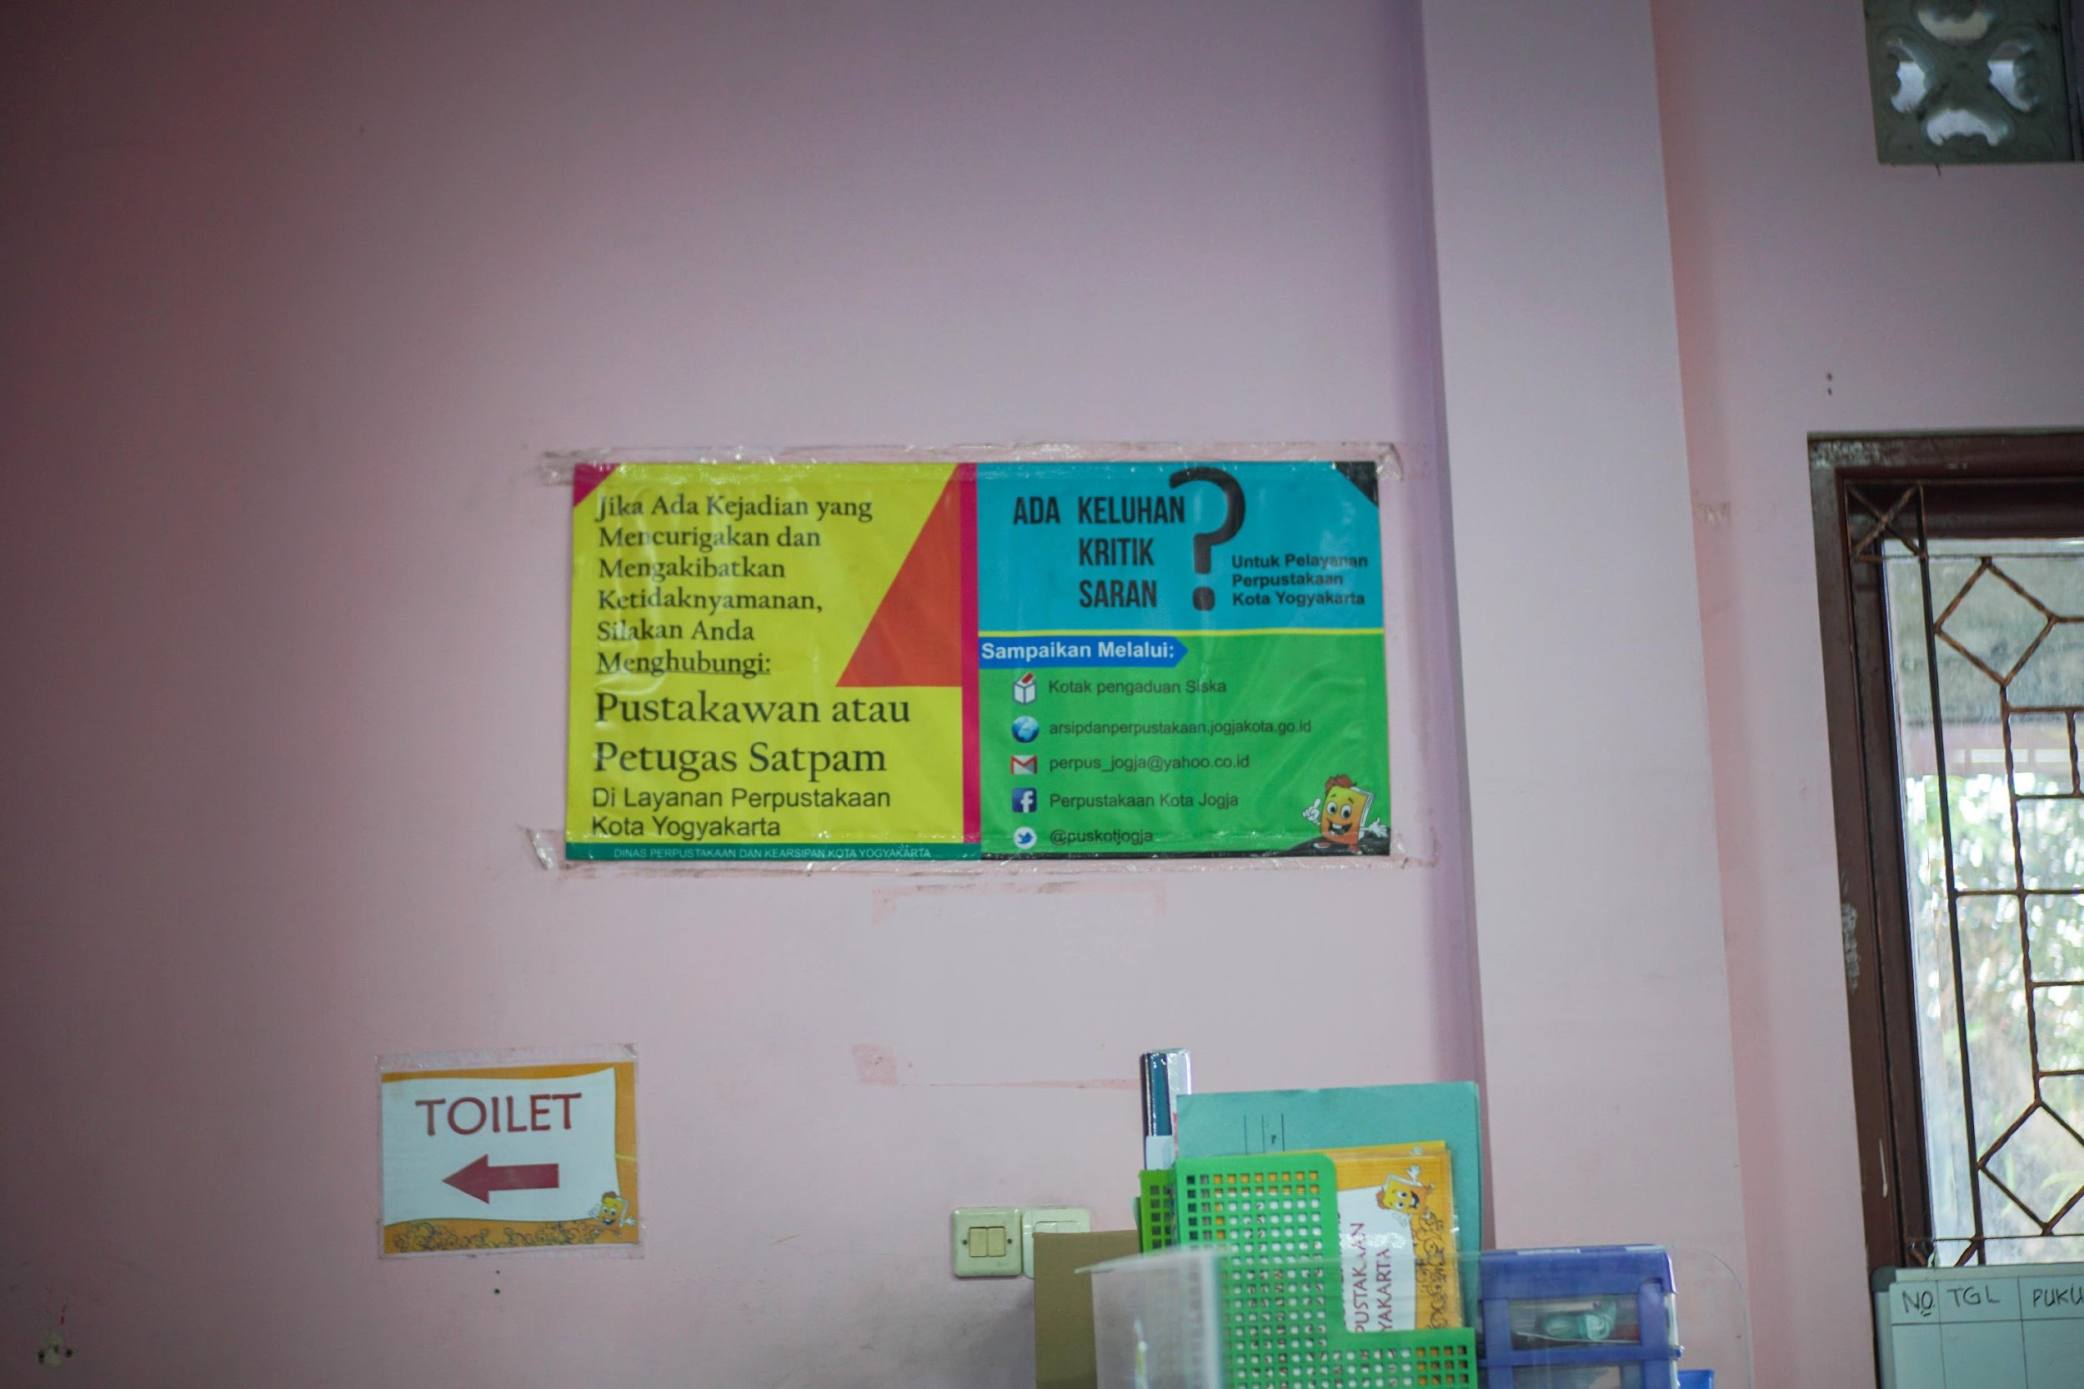
Informasi
Menyediakan informasi yang diperlukan oleh pemakai perpustakaan (pemustaka)

Slide 6
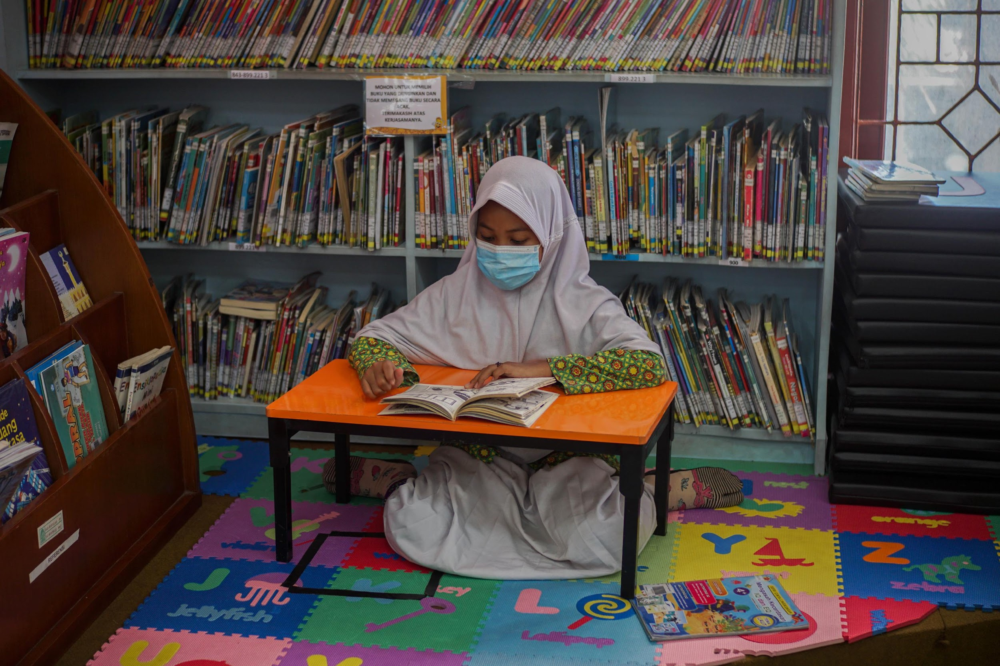
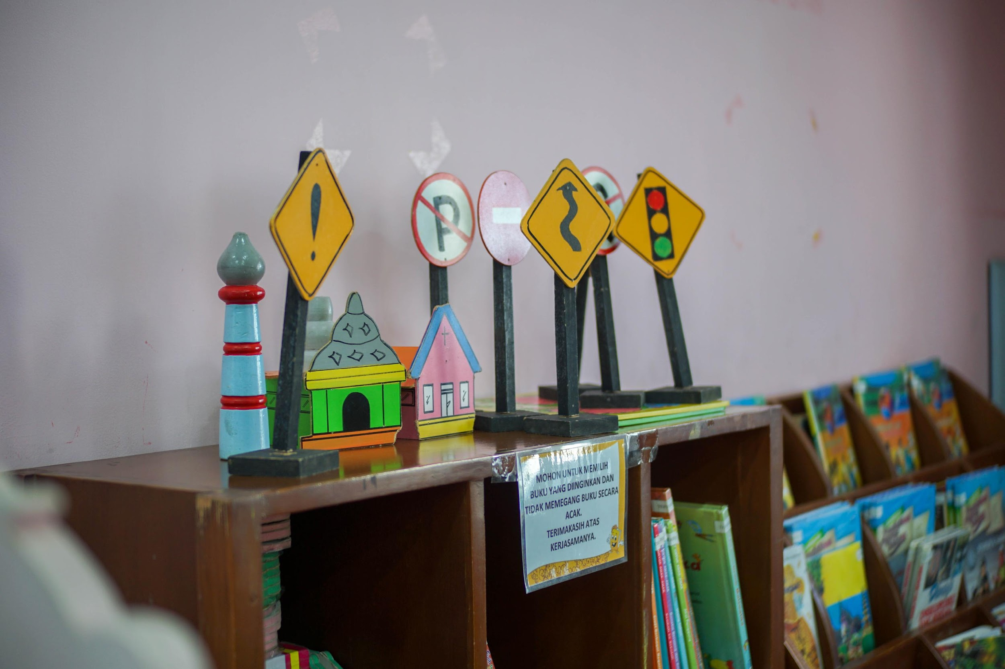
Pendidikan
Merupakan tempat belajar seumur hidup, mendukung proses pendidikan.

Slide 7
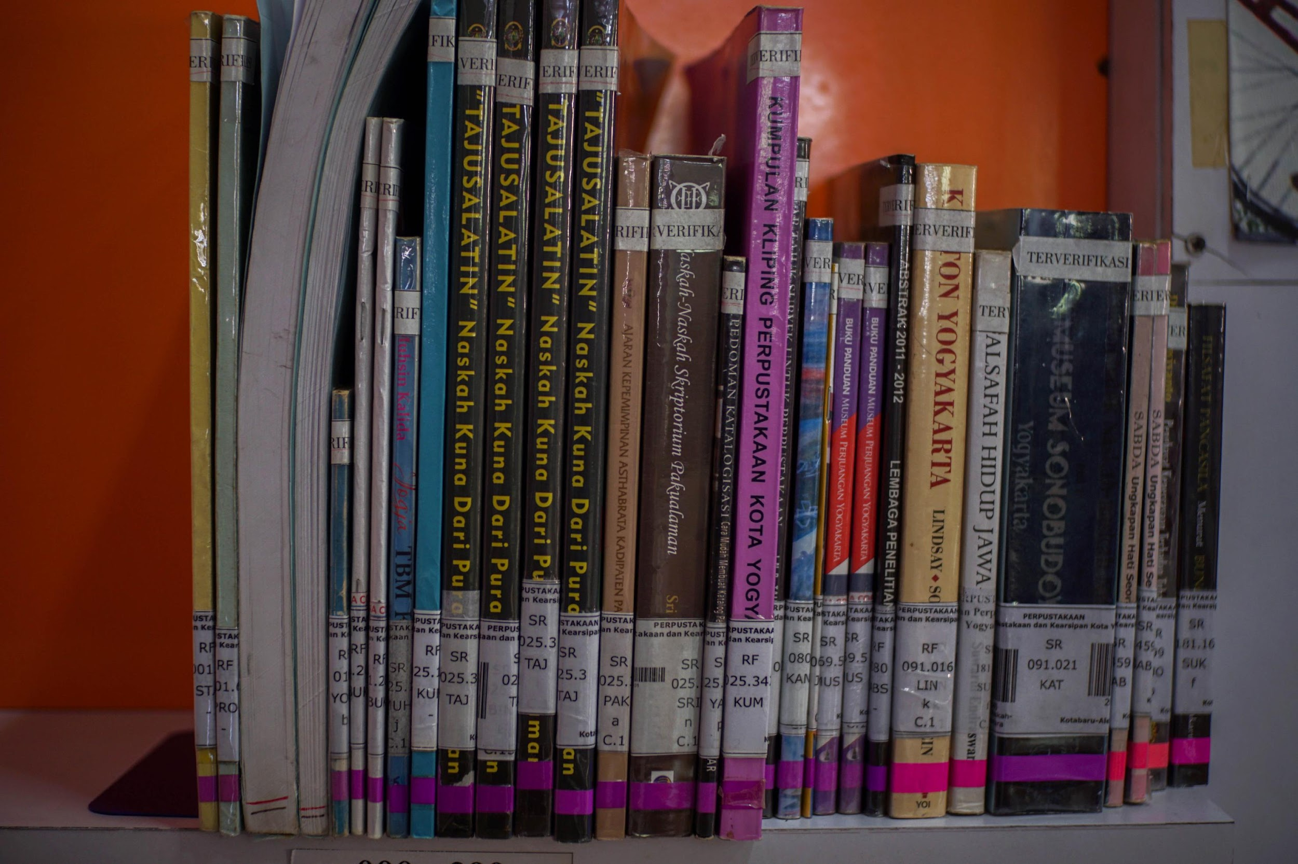

Kultural
Menyimpan khasanah budaya bangsa atau masyarakat tempat perpustakaan.
Meningkatkan nilai dan apresiasi budaya masyarakat sekitar melalui proses penyediaan bahan Pustaka.

